Slide 1
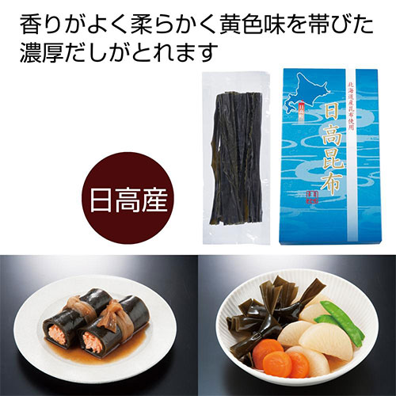
【提案書】
北海道日高名産 日高昆布45g ※税率8％
特徴
北海道日高産の昆布45g。鍋に昆布を入れ3時間くらい水に浸すとぬめりをしっかり落とすことが出来ます。白身坂やの煮物や湯豆腐、寄せ鍋等におすすめ。肉質が柔らかいため煮物にも◎！
納期
納期スペース
仕様
包装：化粧箱入り
注意事項：賞味期間：365日間(常温)
お見積
お見積りスペース

